Slide 1

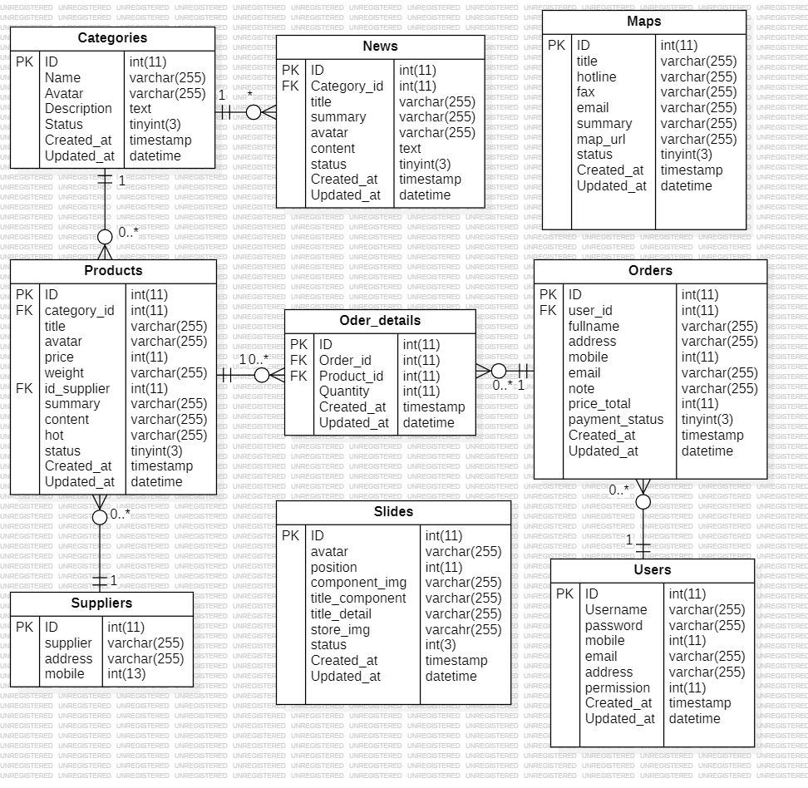
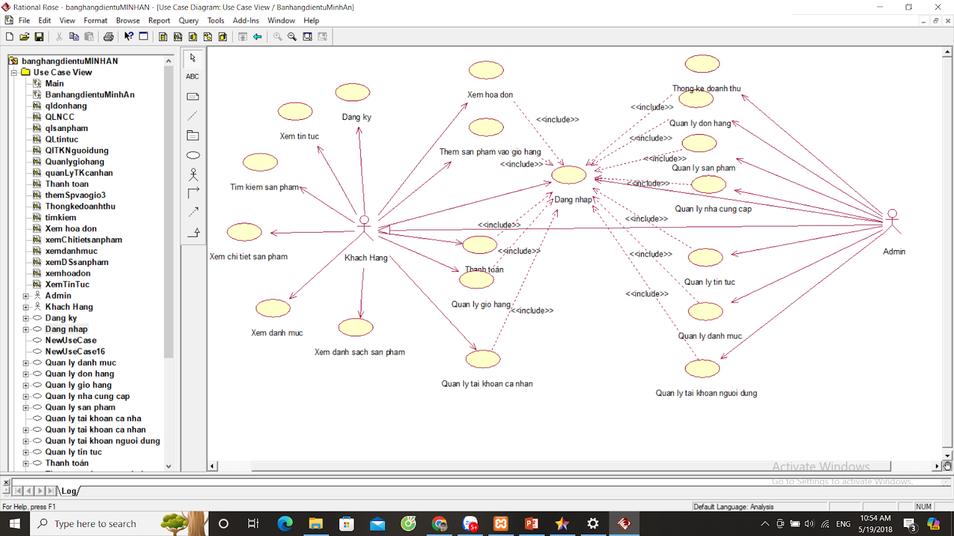
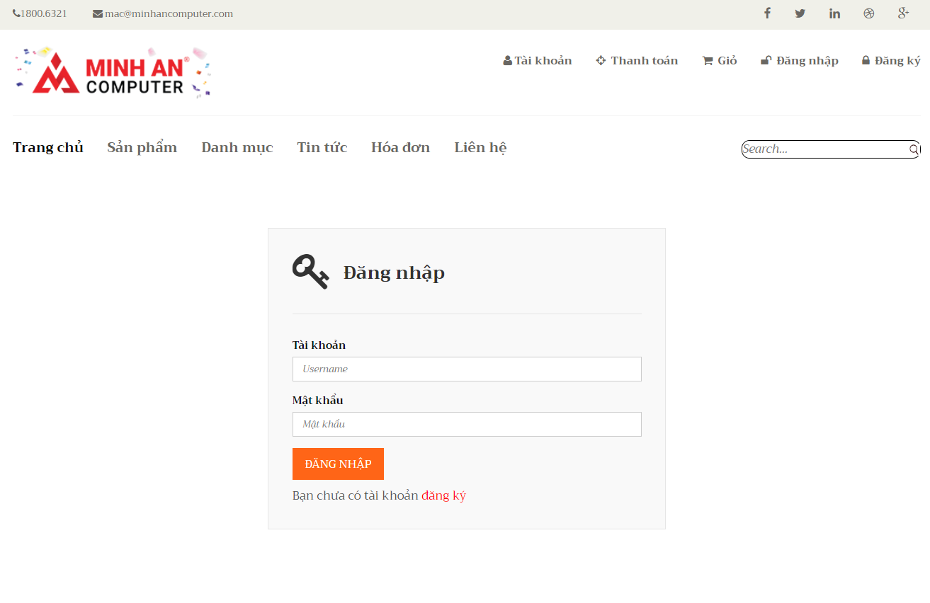
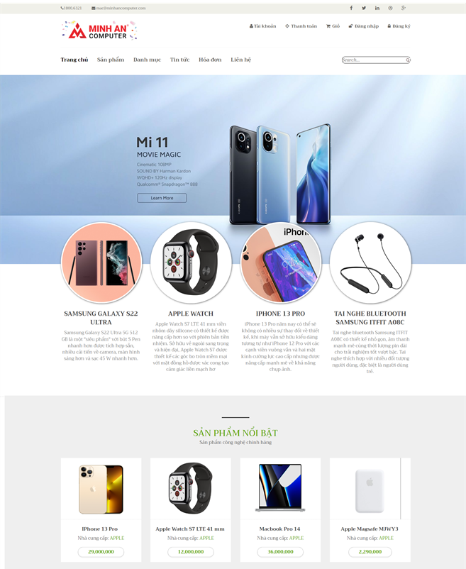
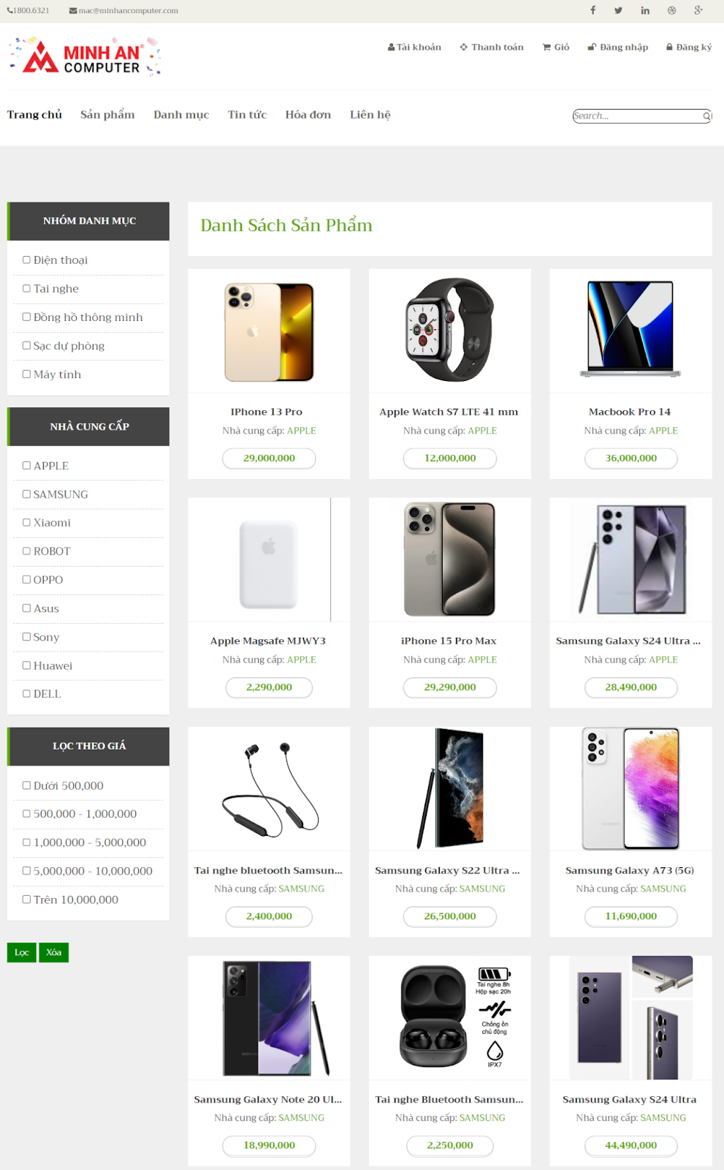
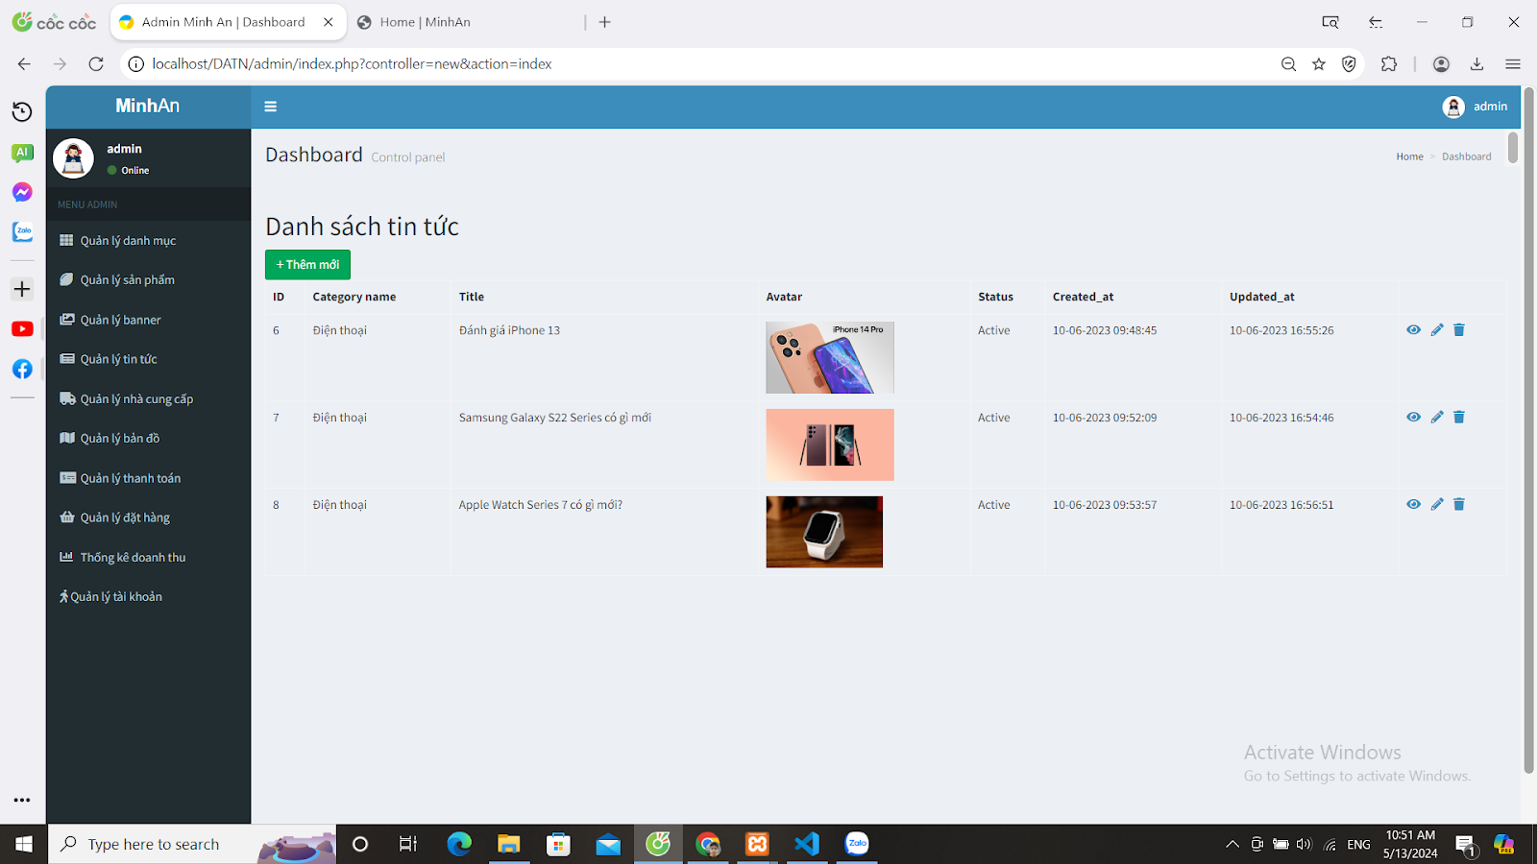
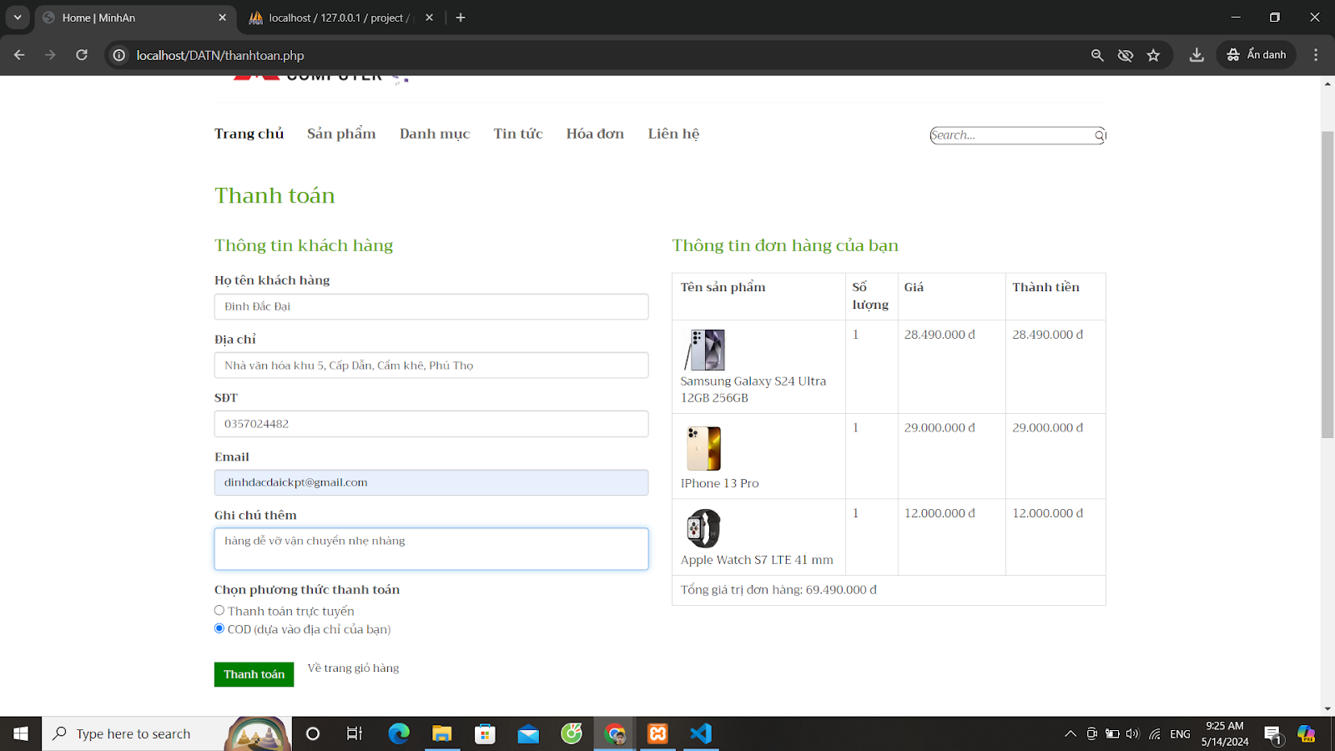
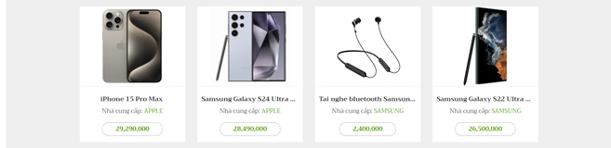
TRƯỜNG ĐẠI HỌC CÔNG NGHIỆP HÀ NỘI
ĐỒ ÁN TỐT NGHIỆP
XÂY DỰNG WEBSITE BÁN HÀNG ĐIỆN TỬ MINH AN BẰNG NGÔN NGỮ LẬP TRÌNH PHP
Cán bộ hướng dẫn : TS. Nguyễn Thị Hoa Huệ Sinh viên thực hiện : Đinh Đắc Đại Mã số sinh viên : 2020607612
ĐỐI TƯỢNG
MỤC TIÊU
Phân tích và học hỏi từ các trang web bán hàng điện tử phổ biến.
Thiết kế trang web phù hợp với mô hình kinh doanh của công ty Minh An.
Áp dụng các công nghệ web như HTML, CSS, JavaScript, Xampp.
Sử dụng PHP và MySQL để phát triển và quản lý trang web.
Có kiến thức sâu về HTML, CSS và JavaScript để tạo giao diện thú vị. Hiểu biết về MySQL để quản lý dữ liệu một cách an toàn và hiệu quả. Thành thạo lập trình PHP để phát triển tính năng quan trọng. Đặt ra bài toán, phân tích yêu cầu và thiết kế trang web bán hàng. Xây dựng giao diện người dùng và triển khai tính năng để cung cấp trải nghiệm tốt nhất. Cuối cùng, lập kế hoạch, thực hiện và kiểm thử sản phẩm để đảm bảo chất lượng và sự hoàn thiện.
CƠ SỞ DỮ LIỆU
YÊU CẦU CHỨC NĂNG
Phần quản trị (Admin):
Quản lý tài khoản, quản lý sản phẩm, quản lý danh mục sản phẩm, quản lý nhà cung cấp,quản lý tin tức, thống kê doanh thu
Khách hàng (Client):
Đăng ký và đăng nhập, xem danh sách sản phẩm, xem thông tin sản phẩm, xem danh mục, tìm kiếm sản phẩm, giỏ hàng, thanh toán, xem tin tức
Biểu đồ Entity-Relationship Diagram
Biểu đồ Use case
YÊU CẦU PHI CHỨC NĂNG
GIAO DIỆN
Ngôn ngữ hệ thống sử dụng chủ yếu là tiếng Việt
Trang web phải dễ sử dụng cho người dùng phổ thông.
Giao diện trang web thân thiện, dễ sử dụng, tương thích với màn hình người dùng.
A
B
Hệ thống chạy ổn định trên các trình duyệt Chrome, Cốc cốc, và các trình duyệt khác
Thông tin người dùng và thông tin giao dịch phải được bảo mật.
Website cần đáp ứng được nhiều người cùng truy cập một thời điểm.
KẾT LUẬN
Website bán hàng điện tử Minh An đã hoàn thành và triển khai thành công, cung cấp một nền tảng đầy đủ chức năng và giao diện người dùng thân thiện. Tích hợp các tính năng quản trị hiệu quả và qua quá trình phát triển chuyên nghiệp, trang web đã được kiểm thử kỹ lưỡng và tối ưu hóa để đảm bảo tính ổn định và hiệu suất cao nhất cho người dùng.
KẾT LUẬN

